Slide 1
Базы данных
1 лекция

Slide 2
Определение базы данных
What is database?
A collection of information organized to afford efficient retrieval
http://www.usg.edu/galileo/skills/unit04/primer04_01.phtml
Notes:
http://www.usg.edu/galileo/skills/unit04/primer04_01.phtml

Slide 3
Определение базы данных
Jim Grey , “The Fourth Paradigm”
When people use the word database, fundamentally what they are saying is that data should be self-describing and it should have a schema. That’s really all the world database means.

Slide 4
РСУБД
Relational Database Management Systems were invented to let you use one set of data in multiple ways, including ways that are unforeseen at the time the database is built and the 1st applications are written.”
(Curt Monash, anaylst/blogger)
Notes:
Ключевая идея реляционных баз данных

Slide 5
Реляционная модель
Основана на реляционной алгебре (но не полностью)
Реляционная модель данных (РМД) — логическая модель данных, прикладная теория построения баз данных, которая является приложением к задачам обработки данных таких разделов математики, как теория множеств и логика первого порядка
Notes:
https://ru.wikipedia.org/wiki/%D0%A0%D0%B5%D0%BB%D1%8F%D1%86%D0%B8%D0%BE%D0%BD%D0%BD%D0%B0%D1%8F_%D0%BC%D0%BE%D0%B4%D0%B5%D0%BB%D1%8C_%D0%B4%D0%B0%D0%BD%D0%BD%D1%8B%D1%85

Slide 6
Реляционная модель
Для лучшего понимания РМД следует отметить три важных обстоятельства:
модель является логической, то есть отношения являются логическими (абстрактными), а не физическими (хранимыми) структурами;
для реляционных баз данных верен информационный принцип: всё информационное наполнение базы данных представлено одним и только одним способом, а именно — явным заданием значений атрибутов в кортежах отношений; в частности, нет никаких указателей (адресов), связывающих одно значение с другим;
наличие реляционной алгебры позволяет реализовать декларативное программирование и декларативное описание ограничений целостности, в дополнение к навигационному (процедурному) программированию и процедурной проверке условий.
Принципы реляционной модели были сформулированы в 1969—1970 годах Э. Ф. Коддом (E. F. Codd). Идеи Кодда были впервые публично изложены в статье «A Relational Model of Data for Large Shared Data Banks, ставшей классической.

Slide 7
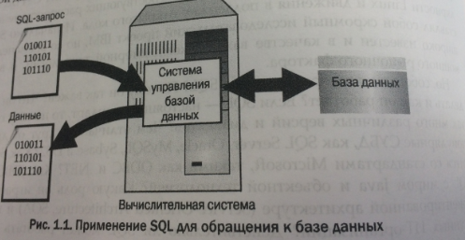
Обзор SQL
Notes:
SQL работает с базами данных только определенного типа, называемых реляционными базами данных, которые представляют собой основной способ организации данных в широком диапазоне приложений. На рисунке 1.1 показана схема работы SQL. Компьютерная программа, которая управляет базой данных называется системой управления базами данных (СУБД). Для получения информации из БД вы запрашиваете ее у СУБД с помощью SQL. Процесс запроса данных у БД и получения результата называется запросом (SQL)

Slide 8
Обзор SQL
Функциональные возможности, которые СУБД предоставляет пользователю:
Определение данных
Выборка данных
Обработка данных
Управление доступом
Совместное использование данных
Целостность данных
Notes:
На сегодняшний день SQL предоставляет собой нечто большее, чем просто инструмент для создания запросов. Сегодня SQL позволяет выполнять практически все функциональные возможности, которые СУБД предоставляет пользователю.
Определение данных. SQL позволяет пользователю определять структуру и организацию хранимых данных и взаимоотношения между элементами сохраненных данных.
Выборка данных. SQL дает пользователю или приложению возможность извлекать из базы содержащиеся в ней данные и пользоваться ими.
Обработка данных. SQL дает пользователю или приложению изменять базу данных, т.е. добавлять в нее новые данные, а также удалять или обновлять уже имеющиеся в ней данные.
Управление доступом. С помощью SQL можно ограничить возможности пользователя по выборке, добавлению и изменению данных и защитить их от несанкционированного доступа.
Совместное использование данных SQL. Одновременная работа нескольких пользователей.
Целостность данных. SQL позволяет обеспечить целостность базы данных, защищая ее от разрушения из-за несогласованных изменения или отказа системы.

Slide 9
Обзор SQL
SQL это не полноценный язык программирования типа C, C++, Java и т.п.
SQL – это подъязык баз данных, в который входит около 40 инструкций.
Инструкции SQL могут быть встроены в другой язык, такой как C или Java
SQL – декларативный язык программирования
SQL – стандарт для работы с РСУБД
Notes:
Эти 40 инструкций предназначены для решения задач управления базами данных.
Из различных ЯП инструкции SQL можно посылать СУБД в явном виде, используя интерфейс на уровне вызова фунцкций (call-level interface) или отправляя сообщения по сети.
SQL отличается от других ЯП, поскольку он описывает, что пользователь хочет от компьютера, а не как компьютер должен это сделать (говоря технически, SQL – декларативный ЯП, а не процедурный ЯП)

Slide 10
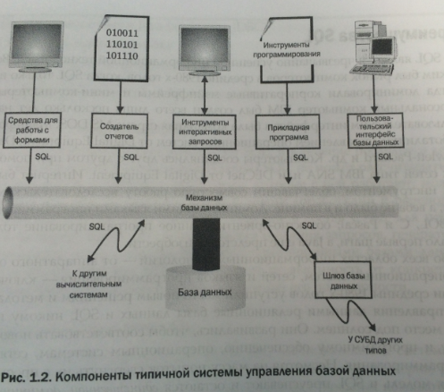
Роль SQL
Notes:
Сам по себе SQL не является ни СУБД, ни отдельным программным продуктом.
Сердцем СУБД является механизм базы данных (database engine); он отвечает за структурированные данные, сохранение и получение их из БД
SQL может выполнять множество функций:
SQL – интерактивный язык запросов. Чтобы получить данные пользователи вводят команды SQL в интерактивных программах. Это удобный способ выполнения специальных запросов.
SQL – язык программирования баз данных. Для получение данных, программисты вставляют в свои прикладные программы команды SQL. Эта методика используется как в программах, написанных пользователями, так и в служебных программах баз данных (Таких, как генераторы отчетов).
SQL – язык администрирования баз данных. Администратор БД, находящей на рабочей станции или на сервере, использует SQL для определения структуры БД и управления доступом к БД.
SQL – язык создания приложений “клиент-сервер”. SQL – средство организации связи по сети с серверами БД, в которых хранятся совместно используемые данные.
SQL – язык доступа к данным в Интернете. Веб-серверы Интернета используют SQL в качестве стандартного языка доступа
SQL – язык распределенных баз данных
SQL – язык щлюзов баз данных. SQL часто используется в шлюзовой программе, которая позволяет СУБД одного типа связаться с СУБД другого типа.

Slide 11
Преимущества SQL
Независимость от конкретных СУБД
Межплатформенная переносимость
Наличие стандартов
Поддержка со стороны вендоров
Построена на реляционной модели
Высокоуровневая структура, напоминающая естественный язык

Slide 12
Преимущества SQL
Возможность выполнения специализированных структурных запросов
Обеспечение программного доступа к базам данных
Возможность различного представления баз данных
Полноценность в качестве языка, предназначенного для работы с БД
Возможность динамического определения данных

Slide 13
Преимущества SQL
Поддержка архитектуры клиент/сервер
Поддержка приложений уровня предприятия
Расширяемость и поддержка объектно-ориентированных технологий
Возможность доступа к данным в Интернете
Интеграция с языком Java (JDBC)
Поддержка открытого кода
Промышленная инфраструктура

Slide 14
Развитие СУБД
Системы управления файлами
Иерархические базы данных
Сетевые базы данных
Реляционная модель данных
Объектно-ориентированные СУБД
Объектно-реляционные СУБД
NO-SQL

Slide 15
Современные СУБД
Основные функции СУБД:
Управление данными во внешней памяти(на дисках)
Управление данными в оперативной памяти с использованием дискового кэша
Журнализация изменений, резервное копирование и восстановление БД после сбоев
Поддержка языков БД (язык определения данных, язык манипулирования данными DML)
Notes:
https://ru.wikipedia.org/wiki/%D0%A1%D0%B8%D1%81%D1%82%D0%B5%D0%BC%D0%B0_%D1%83%D0%BF%D1%80%D0%B0%D0%B2%D0%BB%D0%B5%D0%BD%D0%B8%D1%8F_%D0%B1%D0%B0%D0%B7%D0%B0%D0%BC%D0%B8_%D0%B4%D0%B0%D0%BD%D0%BD%D1%8B%D1%85

Slide 16
Современные СУБД
Состав СУБД:
- Ядро; отвечает за управление данными во внешней и оперативной памяти и журнализацию
- Процессор языка БД, обеспечивающий оптимизацию запросов на извлечение и изменение данных и создание, как правило, машинно-независимого исполняемого внутреннего кода
- Подсистему поддержки времени исполнения,
которая интерпретирует программы манипуляции данными, создающий пользовательский интерфейс с СУБД
- Сервисные программы (внешние утилиты), обеспечивающие ряд дополнительных возможностей по обслуживанию информационной системы.

Slide 17
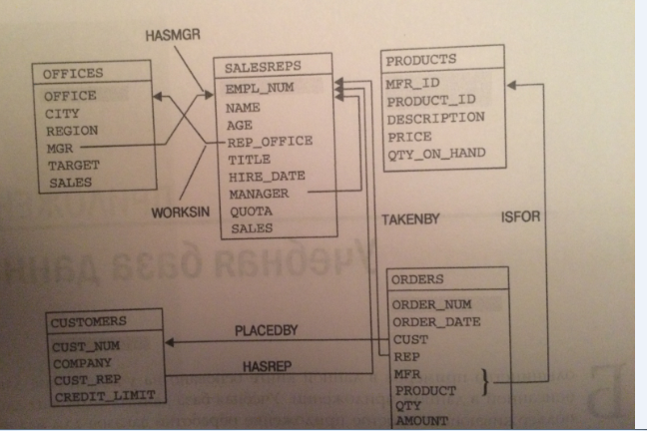
Учебная база данных

Slide 18
Учебная база данных
Таблица SALESREPS
EMPL_NUM – уникальный номер
NAME – полное имя служащего
AGE – возраст
REP_OFFICE – уникальный номер офиса
TITLE – название должности
HIRE_DATE – дата найма
MANAGER – уникальный номер менеджера
QUOTA – план продаж на год
SALES – объем продаж с начала года

Slide 19
Учебная база данных
Таблица PRODUCTS:
MFR_ID – уникальный ключ фабрики
PRODUCT_ID – уникальный ключ фабрики
DESCRIPTION – описание
PRICE – цена
QTY_IN_HAND - количество

Slide 20
Учебная база данных
Таблица ORDERS:
ORDER_NUM – уникальный номер заказа
ORDER_DATE – дата заказа
CUST – уникальный номер заказчика
REP – уникальный номер сотрудника
MFR – уникальный номер фабрики
PRODUCT – уникальный номер продукта
QTY – количество в заказе
AMOUNT – сумма заказа

Slide 21
Учебная база данных
Таблица OFFICES:
OFFICE – уникальный номер офиса
CITY – город
REGION – регион (США)
MGR – уникальный номер менеджера офиса
TARGET – план офиса за год
SALES – продажи офиса за год

Slide 22
Учебная база данных
Таблица Customers:
CUST_NUM – уникальный номер заказчика
COMPANY – название компании
CUST_REP – уникальный номер менеджера для данной компании
CREDIT_LIMIT – лимит кредита для компании

Slide 23
Таблицы
Первичные ключи
Взаимоотношения (предок-потомок)
Внешние ключи

Slide 24
Основы SQL

Slide 25
Инструкции
Около 40 инструкций
Например:
SELECT
INSERT
UPDATE
MERGE
DELETE

Slide 26
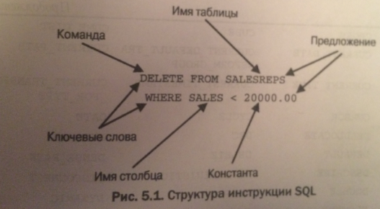
Структура инструкции SQL

Slide 27
Типы данных
CHAR
VARCHAR
NCHAR
CLOB
NCLOB
INT
SMALLINT
NUMERIC (точность, масштаб)
DECIMAL (точность, масштаб)

Slide 28
Типы данных
FLOAT
DATE
TIME
DATE
XML

Slide 29
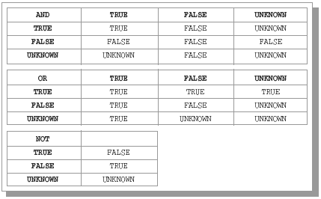
NULL

Slide 30
Простые запросы
Минимум:
Стандарт:
SELECT <набор значений>
FROM <название таблицы>
Часть СУБД:
SELECT <набор значений>

Slide 31
Простые запросы
Вывести список офисов с их планами и фактическими объемами продаж

Slide 32
Простые запросы
Вывести список офисов с их планами и фактическими объемами продаж
SELECT CITY, TARGET, SALES
FROM OFFICES;

Slide 33
Простые запросы
Вычисляемые столбцы
Выдать для каждого офиса список городов, регионов и сумм, на которые был перевыполнен/недовыполнен план

Slide 34
Простые запросы
Вычисляемые столбцы
Выдать для каждого офиса список городов, регионов и сумм, на которые был перевыполнен/недовыполнен план
Преобразовать в посл-ть действий:
Взять таблицу с офисами
Выбрать оттуда города, регионы и рассчитать разность сумм

Slide 35
Простые запросы
Вычисляемые столбцы
Выдать для каждого офиса список городов, регионов и сумм, на которые был перевыполнен/недовыполнен план
SELECT CITY, REGION,
(SALES - TARGET) AS diff_sales_and_target
FROM OFFICES;

Slide 36
Простые запросы
Вычисляемые столбцы:
Показать общую стоимость по каждому товару

Slide 37
Простые запросы
Вычисляемые столбцы:
Показать общую стоимость по каждому товару, продукт и его описание
Шаги:
Выбрать таблицу по продуктам
Вывести идентификатор продукта (а чем он является), описание продукта, и общую стоимость (как ее рассчитать)?

Slide 38
Простые запросы
Вычисляемые столбцы:
Показать общую стоимость по каждому товару, продукт и его описание
SELECT MFR_ID, PRODUCT_ID, DESCRIPTION, (PRICE * QTY_ON_HAND) AS "count product"
FROM Products;

Slide 39
Простые запросы
Вычисляемые столбцы:
Что получится, если увеличить плановый объем продаж для каждого служащего на 3% от его фактического объема продаж?

Slide 40
Простые запросы
Вычисляемые столбцы:
Что получится, если увеличить плановый объем продаж для каждого служащего на 3% от его фактического объема продаж?
Шаги:
Какая таблица нужна?
Какие столбцы вывести?
Какие столбцы нужны для вычисляемого значения и как его вычислить?

Slide 41
Простые запросы
Константы:
Список объемов продаж для каждого города
SELECT CITY, 'has sales of', SALES
FROM OFFICES;

Slide 42
Простые запросы
Дополнительные возможности
SELECT *

Slide 43
Простые запросы
Дополнительные возможности
SELECT *
FROM OFFICES;

Slide 44
Простые запросы
Дополнительные возможности
SELECT *
DISTINCT
SELECT MGR
FROM OFFICES;

Slide 45
Простые запросы
Дополнительные возможности
SELECT *
DISTINCT
SELECT DISTINCT MGR
FROM OFFICES;
Удаление дублей

Slide 46
Простые запросы
Отбор строк (WHERE):
Сравнение (=, <>, <, <=, >, >=)
Проверка на принадлежность диапазону
Проверка наличия во множестве
Проверка на соответствие шаблону
Проверка на равенство значению NULL

Slide 47
Простые запросы
Сравнение:
Найти имена всех служащих, принятых на работу до 2006 года

Slide 48
Простые запросы
Сравнение:
Найти имена всех служащих, принятых на работу до 2006 года
Шаги:
Выбрать таблицу со служащими
Применить фильтр на дату приема
Выбрать нужные нам строки

Slide 49
Простые запросы
Сравнение:
Найти имена всех служащих, принятых на работу до 2006 года
SELECT NAME
FROM SALESREPS
WHERE HIRE_DATE < TO_DATE('01.01.2016', 'dd.mm.yyyy');
ВАЖНО: Необходимо крайне аккуратно работать с датами

Slide 50
Простые запросы
Сравнение с использованием вычисляемых столбцов:
Вывести список офисов, фактические объемы продаж в которых оставили менее 80 процентов от плановых:
Шаги:
Выбрать таблицу с офисами
Понять какой фильтр необходим
Применить этот фильтр
Выбрать необходимые столбцы

Slide 51
Простые запросы
Сравнение с использованием вычисляемых столбцов:
Вывести список офисов, фактические объемы продаж в которых оставили менее 80 процентов от плановых:
SELECT CITY, SALES, TARGET
FROM OFFICES
WHERE SALES < (0.8 * TARGET);

Slide 52
Простые запросы
Сравнения. Значения NULL.
Сравним
SELECT NAME
FROM SALESREPS
и два других запроса
SELECT NAME
FROM SALESREPS
WHERE SALES <= QUOTA
И
SELECT NAME
FROM SALESREPS
WHERE SALES > QUOTA

Slide 53
Простые запросы
Сравнения. Проверка на принадлежность диапазону.
Найти все заказы, сделанные в последнем квартале 2007 года.

Slide 54
Простые запросы
Сравнения. Проверка на принадлежность диапазону.
Найти все заказы, сделанные в последнем квартале 2007 года.
Шаги:
Какая таблица используется?
Какие заказы необходимо оставить?
Как это перевести на язык сравнений?
Применить фильтр
Выбрать необходимые поля

Slide 55
Простые запросы
Сравнения. Проверка на принадлежность диапазону.
Найти все заказы, сделанные в последнем квартале 2007 года.
SELECT ORDER_NUM, ORDER_DATE, MFR, PRODUCT, AMOUNT
FROM ORDERS
WHERE ORDER_DATE BETWEEN TO_DATE('2007.10.01', 'yyyy.mm.dd') AND TO_DATE('2007.12.31', 'yyyy.mm.dd');

Slide 56
Простые запросы
Вывести список служащих, фактические объемы продаж которых не попадают в диапазон от 80 до 120 процентов плана.

Slide 57
Простые запросы
Вывести список служащих, фактические объемы продаж которых не попадают в диапазон от 80 до 120 процентов плана.
SELECT NAME, SALES, QUOTA
FROM SALESREPS
WHERE SALES NOT BETWEEN (.8 * QUOTA) AND (1.2 * QUOTA);

Slide 58
Простые запросы
Сравнения. Проверка наличия во множестве.
Вывести список служащих, которые работают в Нью-йорке, Атланте или Денвере
Шаги:
Какая таблица?
Что за условие ?
Как его применить?
Добавить фильтр
Выделить строки

Slide 59
Простые запросы
Сравнения. Проверка наличия во множестве.
Вывести список служащих, которые работают в Нью-йорке, Атланте или Денвере
SELECT NAME, QUOTA, SALES
FROM SALESREPS
WHERE REP_OFFICE IN (11, 13, 22);

Slide 60
Простые запросы
Проверка на соответствие шаблону. LIKE.
Я помню, что у нас был клиентом компания начинающаяся на Smith и затем со вторым словом Corp. Можешь посмотреть полное название? И еще я хочу знать какой у них кредитный лимит.

Slide 61
Простые запросы
Проверка на соответствие шаблону. LIKE.
Я помню, что у нас был клиентом компания начинающаяся на Smith и затем со вторым словом Corp. Можешь посмотреть полное название? И еще я хочу знать какой у них кредитный лимит.
SELECT Company, Credit_limit
FROM Customers
WHERE Company LIKE 'Smith% Corp.';

Slide 62
Простые запросы
Проверка на соответствие шаблону. LIKE.
Я помню, что у нас был клиентом компания то ли Smithsen, то ли Smithson. Мне необходимо знать ее кредитный лимит.

Slide 63
Простые запросы
Проверка на соответствие шаблону. LIKE.
Я помню, что у нас был клиентом компания то ли Smithsen, то ли Smithson. Мне необходимо знать ее кредитный лимит.
SELECT Company, Credit_limit
FROM CUSTOMERS
WHERE COMPANY LIKE 'Smiths_n Corp.';

Slide 64
Простые запросы
Проверка на соответствие шаблону. LIKE.
Найти товары, коды которых начинаются с четырех букв ‘A%BC’
SELECT PRODUCT_ID
FROM products
WHERE PRODUCT_ID LIKE 'A$%BC%';

Slide 65
Простые запросы
Проверка на соответствие шаблону. LIKE.
Найти товары, коды которых начинаются с четырех букв ‘A%BC’
SELECT ORDER_NUM, PRODUCT
FROM ORDERS
WHERE PRODUCT LIKE 'A$%BC%' ESCAPE '$';

Slide 66
Простые запросы
Проверка на равенство NULL
Найти служащего, который еще не закреплен за офисом

Slide 67
Простые запросы
Проверка на равенство NULL
Найти служащего, который еще не закреплен за офисом.
SELECT NAME
FROM SALESREPS
WHERE REP_OFFICE IS NULL;
Также может быть IS NOT NULL

Slide 68
Простые запросы
Составные условия отбора (AND, OR и NOT)
Найти служащих, у которых фактический объем продаж меньше планового и меньше 300 000$

Slide 69
Простые запросы
Составные условия отбора (AND, OR и NOT)
Найти служащих, у которых фактический объем продаж меньше планового и меньше 300 000$
SELECT NAME, QUOTA, SALES
FROM SALESREPS
WHERE SALES < QUOTA
AND SALES < 300000.00;

Slide 70
Простые запросы
Составные условия отбора (AND, OR и NOT)
Найти всех служащих, которые работают в Денвере, Нью-йорке или Чикаго (их номера 22, 11, 12) или не имеют менеджера и были приняты на работу после июня 2006 года; или у которых продажи превысили плановый объем, но не превысили 600 000$

Slide 71
Простые запросы
Составные условия отбора (AND, OR и NOT)
Найти всех служащих, которые работают в Денвере, Нью-йорке или Чикаго (их номера 22, 11, 12) или не имеют менеджера и были приняты на работу после июня 2006 года; или у которых продажи превысили плановый объем, но не превысили 600 000$
SELECT NAME
FROM SALESREPS
WHERE (REP_OFFICE IN (22, 11, 12))
OR (MANAGER IS NULL AND HIRE_DATE >= TO_DATE('2006.06.01', 'yyyy.mm.dd'))
OR (SALES > QUOTA AND NOT SALES > 600000)

Slide 72
Простые запросы
Сортировка результатов запроса
Вывести список офисов, отсортированный по фактическим объемам продаж в порядке убывания.

Slide 73
Простые запросы
Сортировка результатов запроса
Вывести список офисов, отсортированный по фактическим объемам продаж в порядке убывания.
SELECT CITY, REGION, SALES
FROM OFFICES
ORDER BY SALES DESC;

Slide 74
Простые запросы
Сортировка результатов запроса.
Вывести список всех офисов отсортированных по разности между фактическими и плановыми объемами продаж в порядке убывания.

Slide 75
Простые запросы
Сортировка результатов запроса.
Вывести список всех офисов отсортированных по разности между фактическими и плановыми объемами продаж в порядке убывания.
SELECT CITY, REGION, (SALES - TARGET)
FROM OFFICES
ORDER BY 3 DESC; не желательно
Или
SELECT CITY, REGION, (SALES - TARGET)
FROM OFFICES
ORDER BY (SALES - TARGET) DESC;
Или
SELECT CITY, REGION, (SALES - TARGET) AS diff
FROM OFFICES
ORDER BY diff DESC;

Slide 76
Простые запросы
Группировка. GROUP BY.
SUM([DISTINCT] значение)
AVG([DISTINCT] значение)
MIN(значение)
MAX(значение)
COUNT([DISTINCT] значение)
COUNT(*)

Slide 77
Простые запросы
Группировка.
Какой наибольший процент выполнения плана среди всех служащих?

Slide 78
Простые запросы
Группировка.
Какой наибольший процент выполнения плана среди всех служащих?
SELECT MAX( 100 * (SALES/QUOTA)) AS max_plan_complete
FROM SALESREPS;

Slide 79
Простые запросы
Группировка.
Вычислить среднюю цену товаров от производителя ACI

Slide 80
Простые запросы
Группировка.
Вычислить среднюю цену товаров от производителя ACI.
SELECT AVG(PRICE) AS avg_price
FROM Products
WHERE MFR_ID = 'ACI';

Slide 81
Простые запросы
Группировка. Статистические функции и значения NULL
SELECT COUNT(*), COUNT(SALES), COUNT(QUOTA)
FROM SALESREPS;
Статистическая функция COUNT() игнорирует все значения NULL, содержащиеся в столбцах

Slide 82
Простые запросы
Группировка. Статистические функции и значения NULL
SELECT COUNT(*), COUNT(SALES), COUNT(QUOTA)
FROM SALESREPS;
Статистическая функция COUNT() игнорирует все значения NULL, содержащиеся в столбцах

Slide 83
Простые запросы
Группировка. Статистические функции и значения NULL.
SELECT SUM(SALES), SUM(QUOTA), (SUM(SALES) – SUM(QUOTA)), SUM(SALES-QUOTA)
FROM SALESREPS;
ВЫВОД: Необходимо следить за обработкой NULL в случаях с статистическими функциями

Slide 84
Простые запросы
Группировка. Запросы с GROUP BY
Какова средняя стоимость заказа для каждого служащего?

Slide 85
Простые запросы
Группировка. Запросы с GROUP BY
Какова средняя стоимость заказа для каждого служащего?
SELECT REP, AVG(AMOUNT) AS avg_AMOUNT
FROM ORDERS
GROUP BY REP;

Slide 86
Простые запросы
Группировка. Запросы с GROUP BY
Подсчитать общую сумму заказов по каждому клиенту для каждого служащего

Slide 87
Простые запросы
Группировка. Запросы с GROUP BY
Подсчитать общую сумму заказов по каждому клиенту для каждого служащего
SELECT REP, CUST, SUM(AMOUNT) AS sum_amount
FROM ORDERS
GROUP BY REP, CUST;

Slide 88
Простые запросы
Группировка. Запросы с GROUP BY
Подсчитать общую сумму заказов по каждому клиенту для каждого служащего и каждого клиента

Slide 89
Простые запросы
Группировка. Запросы с GROUP BY
Подсчитать общую сумму заказов по каждому клиенту для каждого служащего и каждого клиента
SELECT REP, CUST, SUM(AMOUNT) AS sum_AMOUNT
FROM ORDERS
GROUP BY CUBE (REP, CUST);

Slide 90
Простые запросы
Группировка. Запросы с GROUP BY
Какова средняя стоимость заказа для каждого служащего из числа тех, у которых общая стоимость заказов превышает 30000$?

Slide 91
Простые запросы
Группировка. Запросы с GROUP BY
Какова средняя стоимость заказа для каждого служащего из числа тех, у которых общая стоимость заказов превышает 30000$?
SELECT REP, AVG(AMOUNT) AS avg_AMOUNT
FROM ORDERS
GROUP BY REP
HAVING SUM(AMOUNT) > 30000;

